Slide 1
Oplevering Sprint 3
Nick van der Meer

Slide 2
Inhoudsopgave
Het Idee
Sprint achievements
Demo
Planning

Slide 3
Het idee
Kwetter casus
React
C# .net

Slide 4
Sprint achievements
Kubernetes in locale omgeving
Start onderzoek/mogelijkheden cloud provider kubernetes
Onderzoek deelvraag 1 tm 3 afgerond
Follow microservice aangemaakt
Deployment eerste microservice naar azure apps (online omgeving)

Slide 5
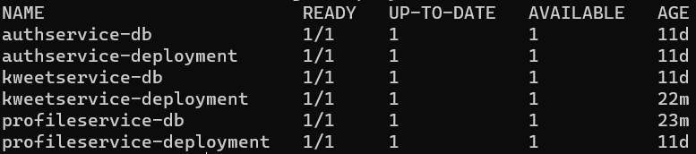
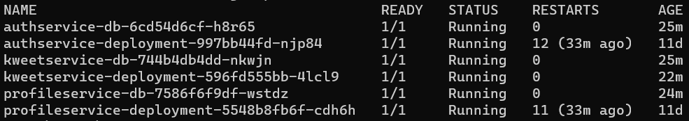
Kubernetes cluster
Deployments
Pods

Slide 6
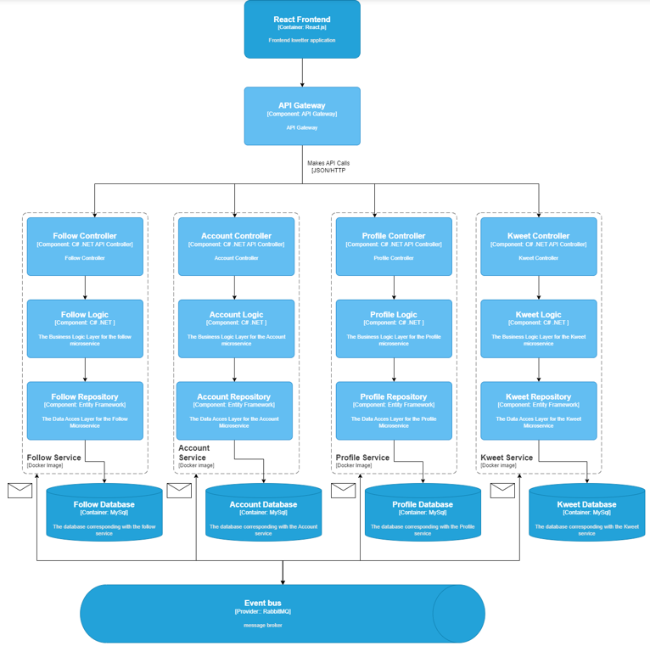
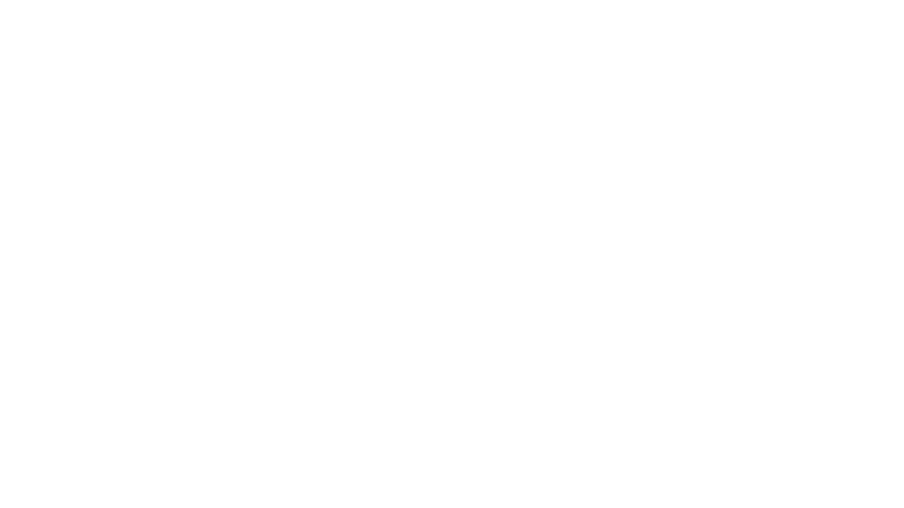

C3 – component Diagram

Slide 7
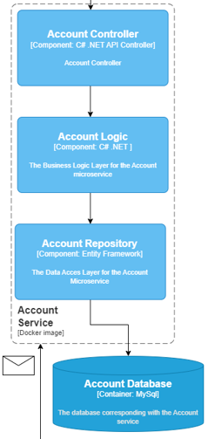
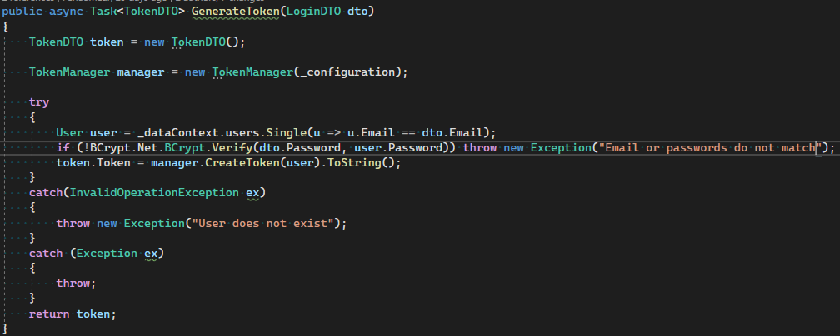
Account Microservice
Register user
Login
Generate JWT Token

Slide 8
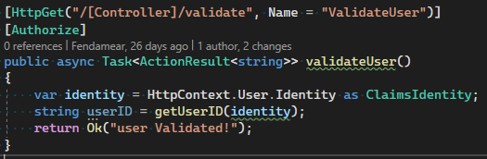
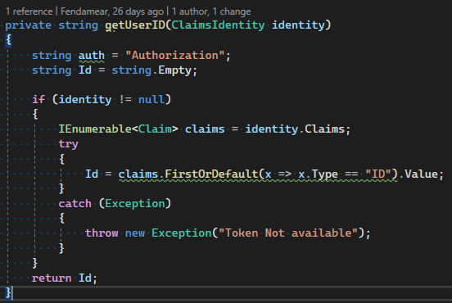
Retrieving userId from JWt token

Slide 9
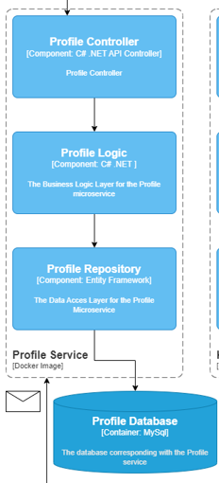
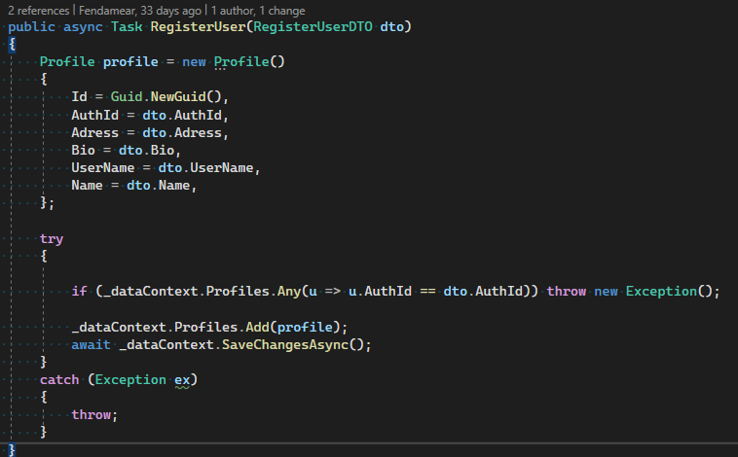
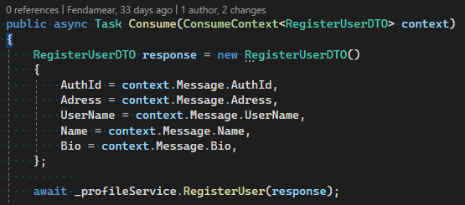
Profile Microservice
Register User (m.b.v. RabbitMQ)
Get all profiles

Slide 10
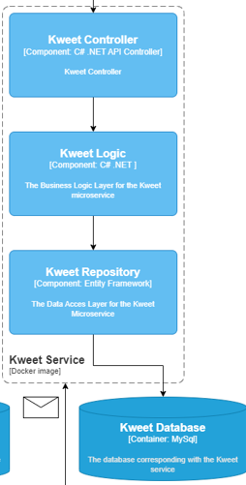
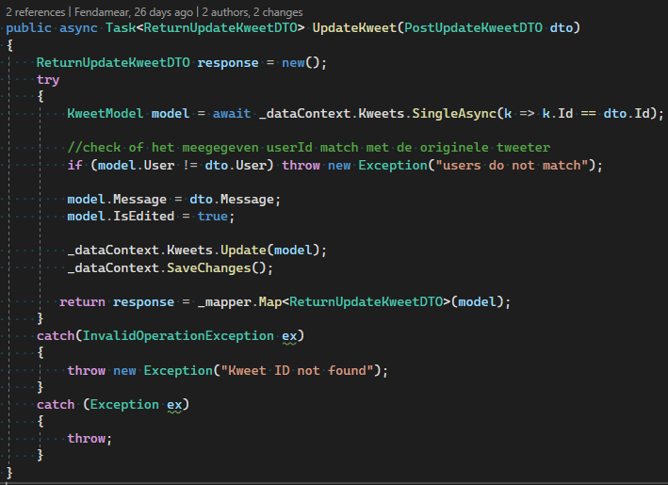
Kweet Microservice
Kweet Context
Like Context
Reactie/Comment Context

Slide 11
Cloud Deployment
Start gemaakt met Cloud deployment Kubernetes
Eerste microservice online gedeployed naar azure apps

Slide 12
DeMO

Slide 13
Planning
Sprint 4
Onderzoek vragen 4 tm 6
Afronden backend
Ci/CD afmaken
Deployment naar cloud verder uitwerken
Stress-testing
Sprint 5
Testen en Afronden

